Slide 1



CONTROL DE CALIDAD DE SOFTWARE
M.C. Margarita Carmina García López

Slide 2
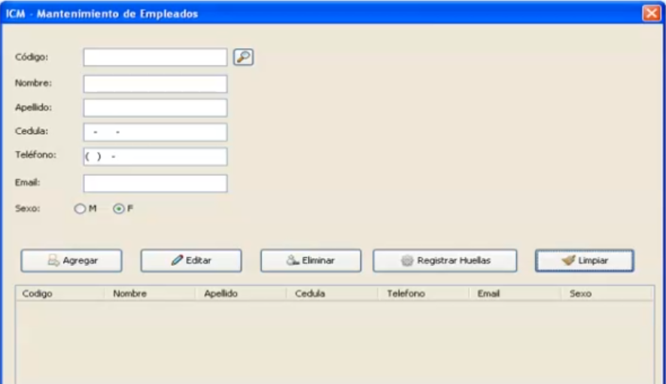
Construcción de un plan de prueba (ejemplo)
Sistema de Control de Cafetería
OBJETIVO DEL SISTEMA: Controlar la venta de productos a empleados, permitiendo hacer descuentos por tickets recibidos

Slide 4
Funcionalidades
Agregar empleado
Editar empleado
Eliminar empleado
Registrar huellas
Limpiar (campos de la pantalla)
Datos
Código del empleado
Nombre del empleado
Apellido del empleado
Cédula del empleado (ID)
Teléfono del empleado
E-mail del empleado
Sexo de la persona

Slide 5
Para el ejemplo, se deberán probar las funcionalidades correspondientes al Mantenimiento de Empleados
Los requerimientos son:
Agregar empleado
Editar empleado
Eliminar empleado
Registrar huellas
Buscar empleado por código
Limpiar campos de la pantalla
Se requiere que las pruebas se ejecuten en 7 días (calendario)
REVISAR DOCUMENTO DE CLASE

Slide 6

Ejercicio
Aplicación de Whatsapp para celular
OBJETIVO DEL SISTEMA: Gestionar comunicación entre usuarios por medio de mensajes, audios, videos, imágenes, emoticones y stickers

Slide 7
Funcionalidades
Chats
Nuevo grupo
Nueva difusión
Mensajes destacados
Novedades
Ver estado
Agregar estado
Llamadas
Enlace de llamada
Registro de llamadas
Datos
Agregar usuario
Nombre
Teléfono
Iniciar chat
Contacto
Llamada
Contacto

Slide 8
Para el ejercicio, se deberán probar las funcionalidades correspondientes a la comunicación entre usuarios (servicio de mensajería)
Los requerimientos son:
Agregar contacto
Nombre
Teléfono
Mandar mensaje
Texto
Audio
Imagen
Video
Documento
Otros
Emoticones
Stickers
Gifts
Se requiere que las pruebas se ejecuten en 10 días (calendario)

Slide 9
Tarea 2:
Escoge una aplicación (computadora, celular)
Define el objetivo del sistema, las funcionalidades y los datos de entrada
Elige uno de los servicios de la aplicación para probar
Definir las funcionalidades relacionadas a la aplicación
Definir los requerimientos que se quieren probar
Definir un periodo de pruebas
En base a la información, simula un plan de pruebas basándote en el documento revisado en clase

